Slide 1
Похоронная сфера в Российской империи конца XIX – начала XX в. как публичная сфера
Екатерина Болтунова
Наталия Береснева

Slide 2
«…Среди всех местоположений меня интересуют именно те, у которых есть любопытное свойство: они соотносятся со всеми остальными местоположениями, но таким образом, что приостанавливают, нейтрализуют или переворачивают всю совокупность отношений, которые тем самым ими обозначаются, отражаются или рефлектируются»
(Фуко М. Другие пространства // Фуко М. Интеллектуалы и власть: Избранные политические статьи, выступления и интервью. Часть 3. М.: Праксис, 2006. С. 191-204)

Slide 3



Slide 4



Slide 5
Все чаще и чаще попадались бюро похоронных процессий с солидными вывесками — серебряные буквы по матовому фону. На вертикальных щитах между окнами были нарисованы серебряные гробы с замысловатыми ножками и гофрированным рюшем между крышкой и нижней частью гроба, дубовые и лавровые венки с лентами. Надпись, которая, очевидно, должна была привлечь широкий круг клиентов и указывать на размах операций фирмы, гласила: „Похороны всех вероисповеданий“. В оконных витринах выставлялись гробы высшего класса — лакированные дубовые и металлические с пышным орнаментом, а также детские гробики, золотые, серебряные, розовые, голубые.
<…>
Предусматривались всевозможные роскошества похоронной индустрии: угодно вам пригласить архиерея — будет архиерей. Желательно, чтобы за гробом шли генералы, сенаторы или графы — будут и таковые. Можно было также заказать ораторов для произнесения речи перед отверстой могилой, солирующих во время отпевания артистов императорских театров, заметку в газету или даже целый некролог с портретом, маску с покойника
(Григорьев М.А. Петербург 1910-х годов. Прогулки в прошлое. СПб.: Российский институт истории искусств, 2005. С. 235–236)

Slide 6


Slide 7

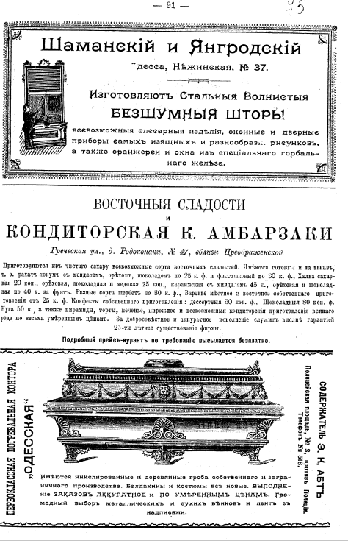

Slide 8
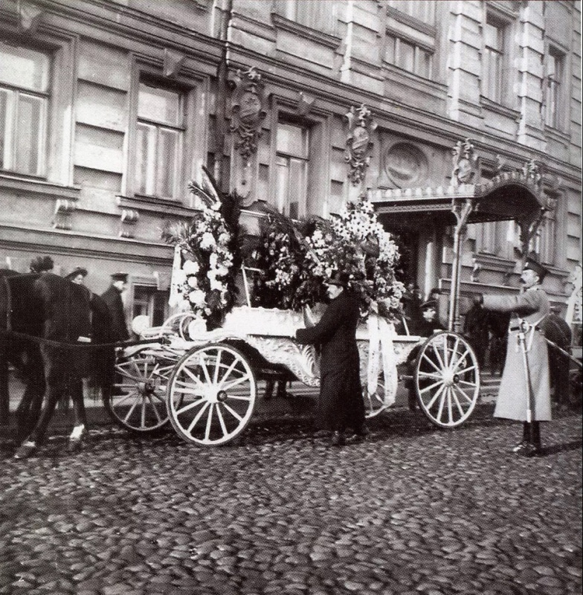
Процессия близ Тургеневской площади. 1910 г. // https://pastvu.com/p/17547

Slide 9
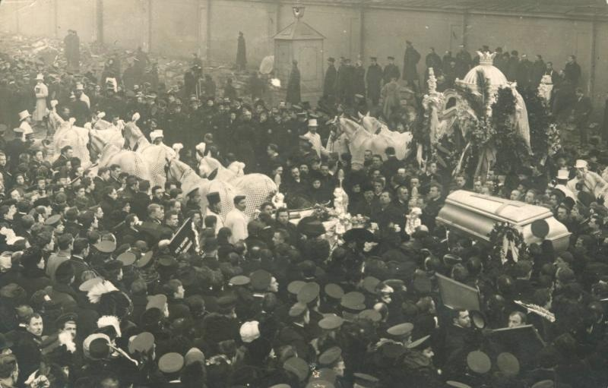
Похороны актрисы Веры Федоровны Комиссаржевской // МАММ / МДФ

Slide 10
Обороты кладбищенского духовенства достигают огромных размеров. Так, например, Ваганьковское кладбище в год делает около 100,000 руб. оборота.
К услугам духовенства духовные журналы, в роде «Церковности», где ремесленники и торговцы по изготовлению памятников и пр. обзываются развратниками, пьяницами и т.п.
Практикуются и еще более «решительные» меры. Так, одного из видных ремесленников г. Б. заведующий Ваганьковским кладбищем о. Любимов просто напросто приказал не пускать на кладбище

Slide 11
16 сего июля полицейский чиновник Александровской полиции Долженко, получив в 10 час. утра частным путем сведения, что на городском кладбище находятся каких-то два поддозрительных субъекта, взял с собою городовых Бицюка и Черныша и немедленно отправился туда.
На месте происшествия разбойники оставили мешок, в коем найдены: большое количество разной нелегальной литературы, револьвер, пять обойм, 119 патронов, разрывной снаряд, подложные паспорта…. фотографическая карточка проживающей в гор. Александровске крестьянки Марии Яковлевой Борисовой.

